Slide 1



Nhiệt liệt chào mừng các cô về dự giờ thăm lớp

Slide 2

LĨNH VỰC PHÁT TRIỂN thẨM MỸ
Đề tài: Vẽ máy bay
Loại tiết: Tiết Mẫu
Đối tượng: MGN ( 4 - 5 tuổi )
Giáo viên: Nguyễn Thị Thường
Nguyễn Thị Bích Phượng

Slide 3
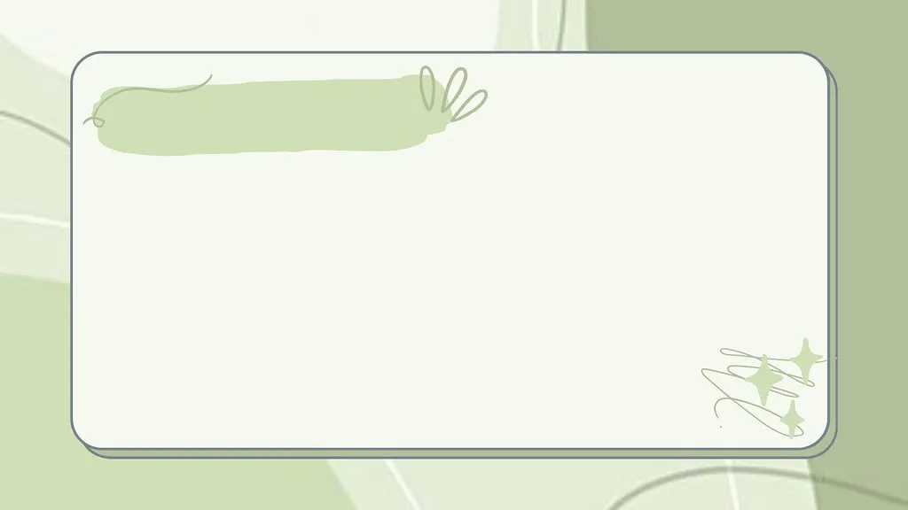

ỔN ĐỊNH TỔ CHỨC
Bài hát “Bạn ơi có biết ”

Slide 4

Quan SÁT TRANH MẪU, ĐÀM THOẠI

Slide 5
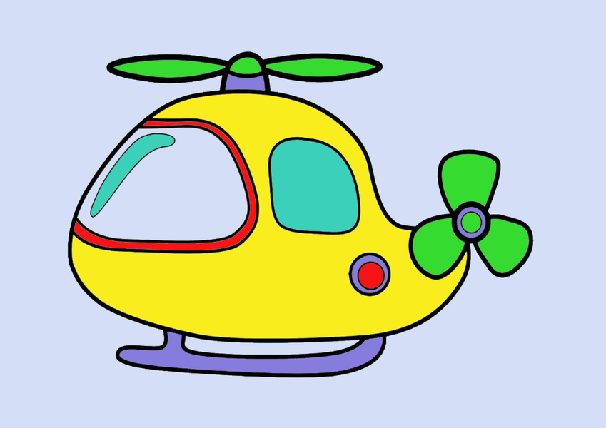

Slide 6
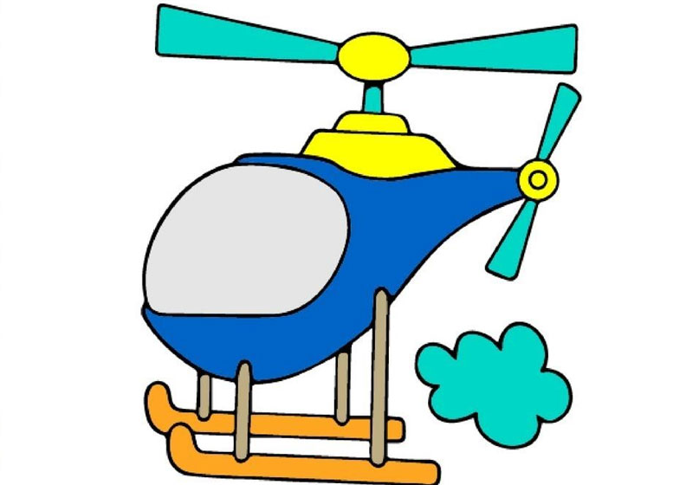

Slide 7

TRẺ THỰC HIỆN

Slide 8

NHẬN XÉT SẢN PHẨM

Slide 9

KẾT THÚC

